Slide 1
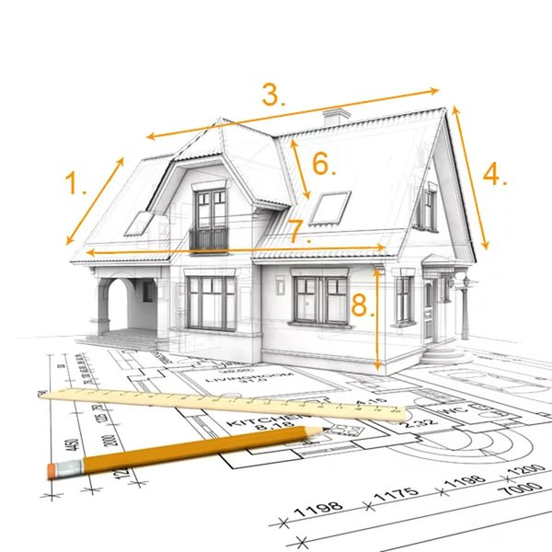
Бағдарлама
8:00 – 8:30 Тіркеу. Фойе - 1 қабат
8:30 – 8:40 Байқаудың ашылуы. Мәжіліс залы
8:40 – 10:00 I тур. «Өзін-өзі таныстыру». Мәжіліс залы
10:00 – 13:00 II тур. «Тәжірибелік жұмыс». 32 кабинет – 3 қабат
13:00 – 13:30 Түскі ас. Асхана
13:30 – 14:30 III тур. «Шығармашылық жұмыс». 32 кабинет – 3 қабат
14:30 Байқаудың қорытындысы. Марапаттау.
Программа
8:00 – 8:30 Регистрация. Фойе – 1 этаж
8:30 – 8:40 Открытие конкурса. Актовый зал
8:40 – 10:00 I тур. «Визитная карточка». Актовый зал
10:00 – 13:00 II тур. «Практическая работа». 32 кабинет – 3 этаж
13:00 – 13:30 Обед. Столовая
13:30 – 14:30 III тур. «Творческая работа». 32 кабинет – 3 этаж
14:30 Итоги конкурса.
Награждение.

Slide 2
Бағдарлама
8:00 – 8:30 Тіркеу. Фойе - 1 қабат
8:30 – 8:40 Байқаудың ашылуы. Мәжіліс залы
8:40 – 10:00 I тур. «Өзін-өзі таныстыру». Мәжіліс залы
10:00 – 13:00 II тур. «Тәжірибелік жұмыс». 32 кабинет – 3 қабат
13:00 – 13:30 Түскі ас. Асхана
13:30 – 14:30 III тур. «Шығармашылық жұмыс». 32 кабинет – 3 қабат
14:30 Байқаудың қорытындысы. Марапаттау.
Программа
8:00 – 8:30 Регистрация. Фойе – 1 этаж
8:30 – 8:40 Открытие конкурса. Актовый зал
8:40 – 10:00 I тур. «Визитная карточка». Актовый зал
10:00 – 13:00 II тур. «Практическая работа». 32 кабинет – 3 этаж
13:00 – 13:30 Обед. Столовая
13:30 – 14:30 III тур. «Творческая работа». 32 кабинет – 3 этаж
14:30 Итоги конкурса.
Награждение.

